Slide 1
Exemplos de Projetos
SLIDE CAPA
Cristiano Carvalho

Slide 2
O Boticário
SLIDE PARA SEPARAR CAPÍTULO/ TÓPICO

Slide 3
No próximo slide: Do que se trata o conjunto de documentos recuperados da Web?
SLIDE PARA PERGUNTAS

Slide 4
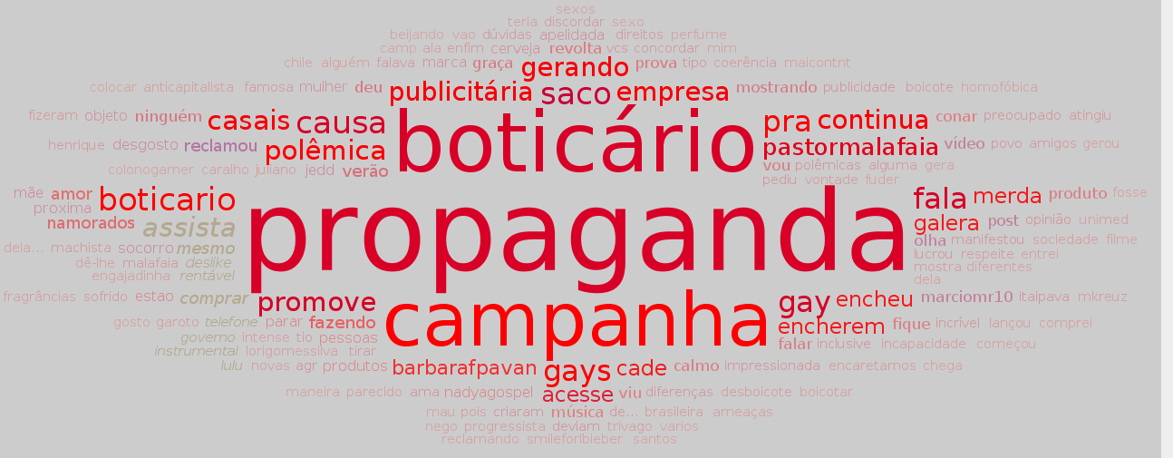
Do que se trata?
SLIDE PARA QUADROS
OBS: PARA ACRESENTAR OU EXCLUIR COLUNAS
SELECIONE A COLUNA
CLICK COM O BOTÃO DIREITO
VÁ EM INSERIR

Slide 5
O que mais chamou a atenção e qual o clima da discussão?
SLIDE PARA PERGUNTAS

Slide 6
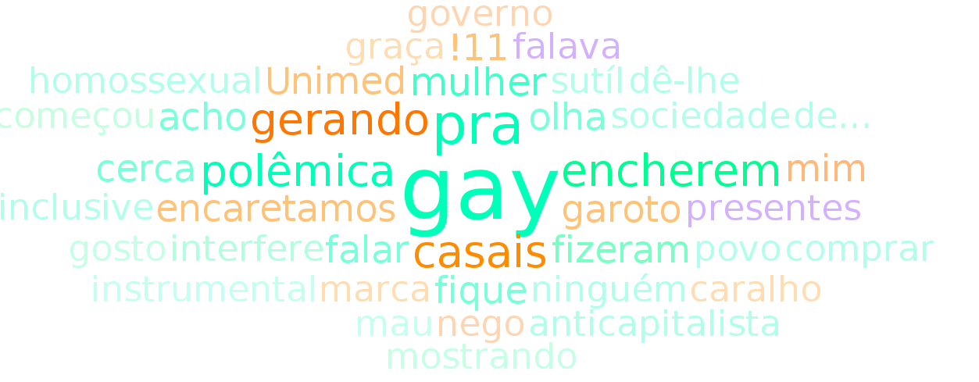
O que mais chamou a atenção?
Qual o clima da discussão?
SLIDE PARA QUADROS
OBS: PARA ACRESENTAR OU EXCLUIR COLUNAS
SELECIONE A COLUNA
CLICK COM O BOTÃO DIREITO
VÁ EM INSERIR

Slide 7
O que mais chamou a atenção?
Qual o clima da discussão?
SLIDE PARA QUADROS
OBS: PARA ACRESENTAR OU EXCLUIR COLUNAS
SELECIONE A COLUNA
CLICK COM O BOTÃO DIREITO
VÁ EM INSERIR

Slide 8
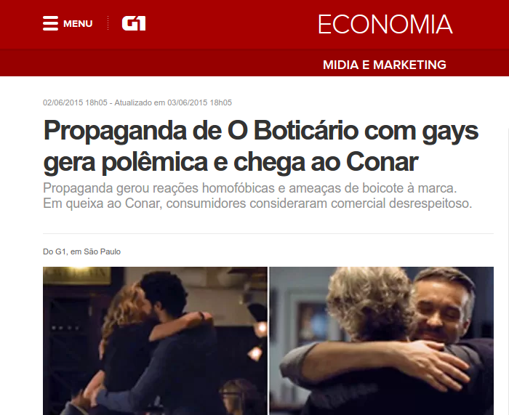
O que mais chamou a atenção?
Qual o clima da discussão?
SLIDE PARA QUADROS
OBS: PARA ACRESENTAR OU EXCLUIR COLUNAS
SELECIONE A COLUNA
CLICK COM O BOTÃO DIREITO
VÁ EM INSERIR
Vídeo

Slide 9
Alguma entidade detectada?
SLIDE PARA PERGUNTAS

Slide 10

Figuras importantes na discussão
SLIDE PARA QUADROS
OBS: PARA ACRESENTAR OU EXCLUIR COLUNAS
SELECIONE A COLUNA
CLICK COM O BOTÃO DIREITO
VÁ EM INSERIR

Slide 11
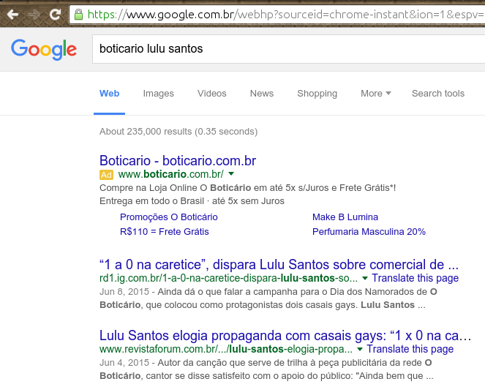
Busca <> Mineração
SLIDE PARA QUADROS
OBS: PARA ACRESENTAR OU EXCLUIR COLUNAS
SELECIONE A COLUNA
CLICK COM O BOTÃO DIREITO
VÁ EM INSERIR

Slide 12
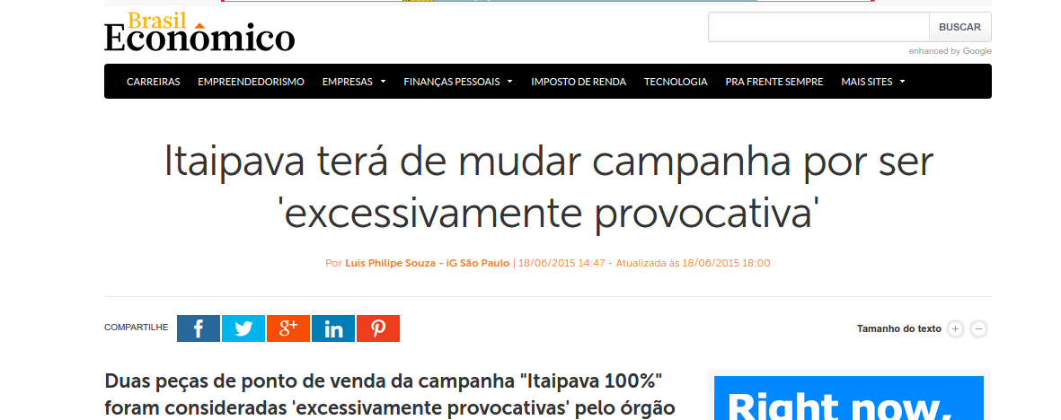
Itaipava? Faz sentido?
SLIDE PARA QUADROS
OBS: PARA ACRESENTAR OU EXCLUIR COLUNAS
SELECIONE A COLUNA
CLICK COM O BOTÃO DIREITO
VÁ EM INSERIR
Fonte

Slide 13
Algum movimento ou amplificador?
SLIDE PARA PERGUNTAS

Slide 14
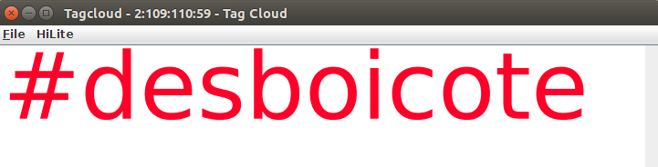
Algum movimento/amplificador?
SLIDE PARA QUADROS
OBS: PARA ACRESENTAR OU EXCLUIR COLUNAS
SELECIONE A COLUNA
CLICK COM O BOTÃO DIREITO
VÁ EM INSERIR

Slide 15
E o sentimento?
SLIDE PARA PERGUNTAS

Slide 16
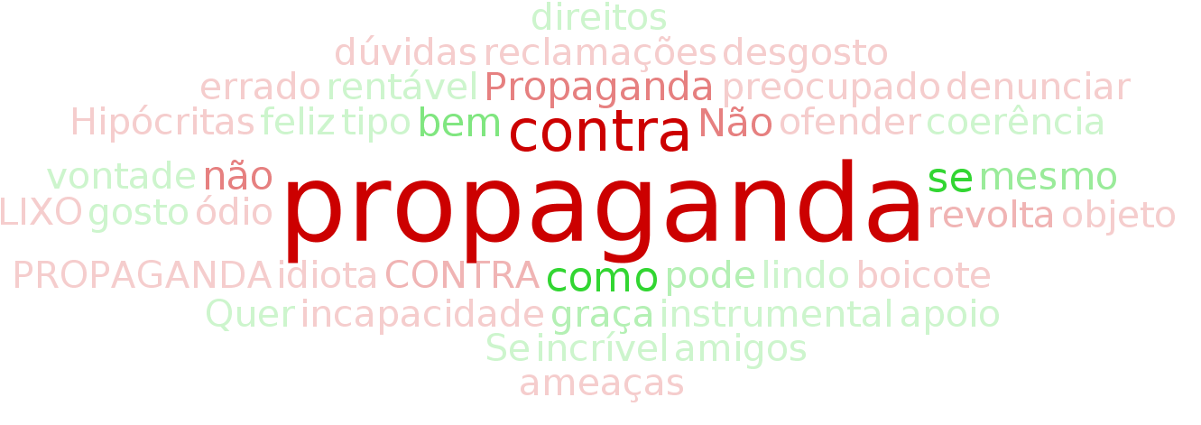
Sentimento
SLIDE PARA QUADROS
OBS: PARA ACRESENTAR OU EXCLUIR COLUNAS
SELECIONE A COLUNA
CLICK COM O BOTÃO DIREITO
VÁ EM INSERIR

Slide 17
Sentimento
SLIDE PARA QUADROS
OBS: PARA ACRESENTAR OU EXCLUIR COLUNAS
SELECIONE A COLUNA
CLICK COM O BOTÃO DIREITO
VÁ EM INSERIR

Slide 18
Quem seriam os influentes?
SLIDE PARA PERGUNTAS

Slide 19
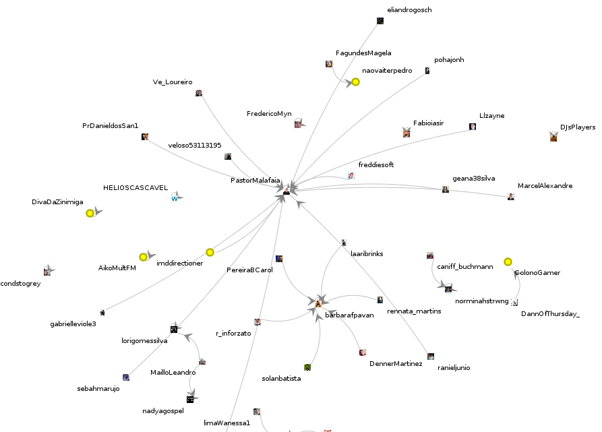
Influentes
SLIDE PARA TÓPICOS

Slide 20
Outros Trabalhos
SLIDE PARA SEPARAR CAPÍTULO/ TÓPICO

Slide 21
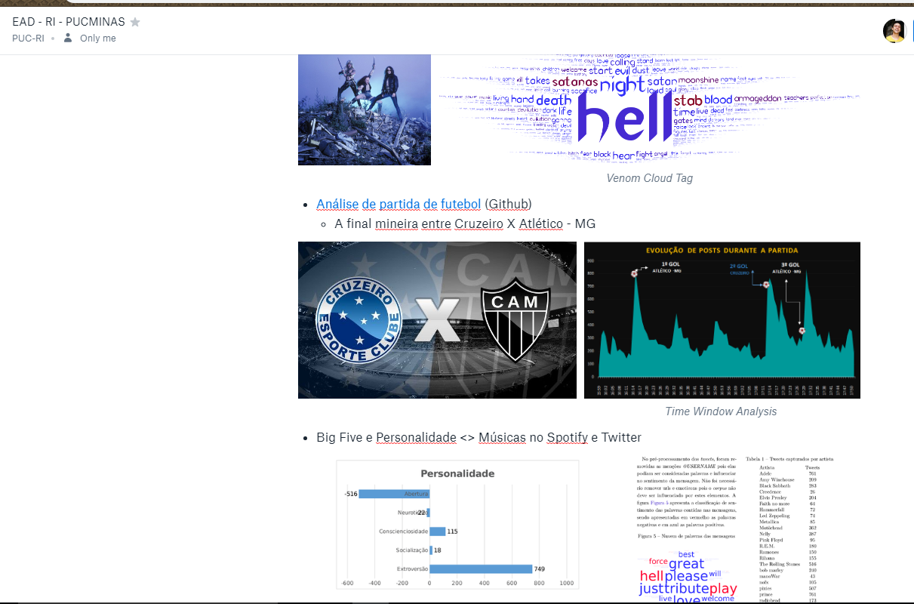
Opcional: Documento Extra
SLIDE PARA TEXTO CORRIDO
OBS: NÃO É ACONSELHÁVEL COLOCAR MUITO TEXTO NOS SLIDES
Link

Slide 22
Referências
Documento Compartilhado (Opcional) :)
https://paper.dropbox.com/doc/EAD-RI-PUCMINAS--AM4fYxeP5H7MVtGG3NhS9pslAQ-OORhMJJkMCkUWrNYcoLEw
SLIDE PARA TÓPICOS

Slide 23
SLIDE DE ENCERRAMENTO

